Slide 1
Välkomna på årsmöte i Sundsvalls IBF
23 juni 2026

Slide 2
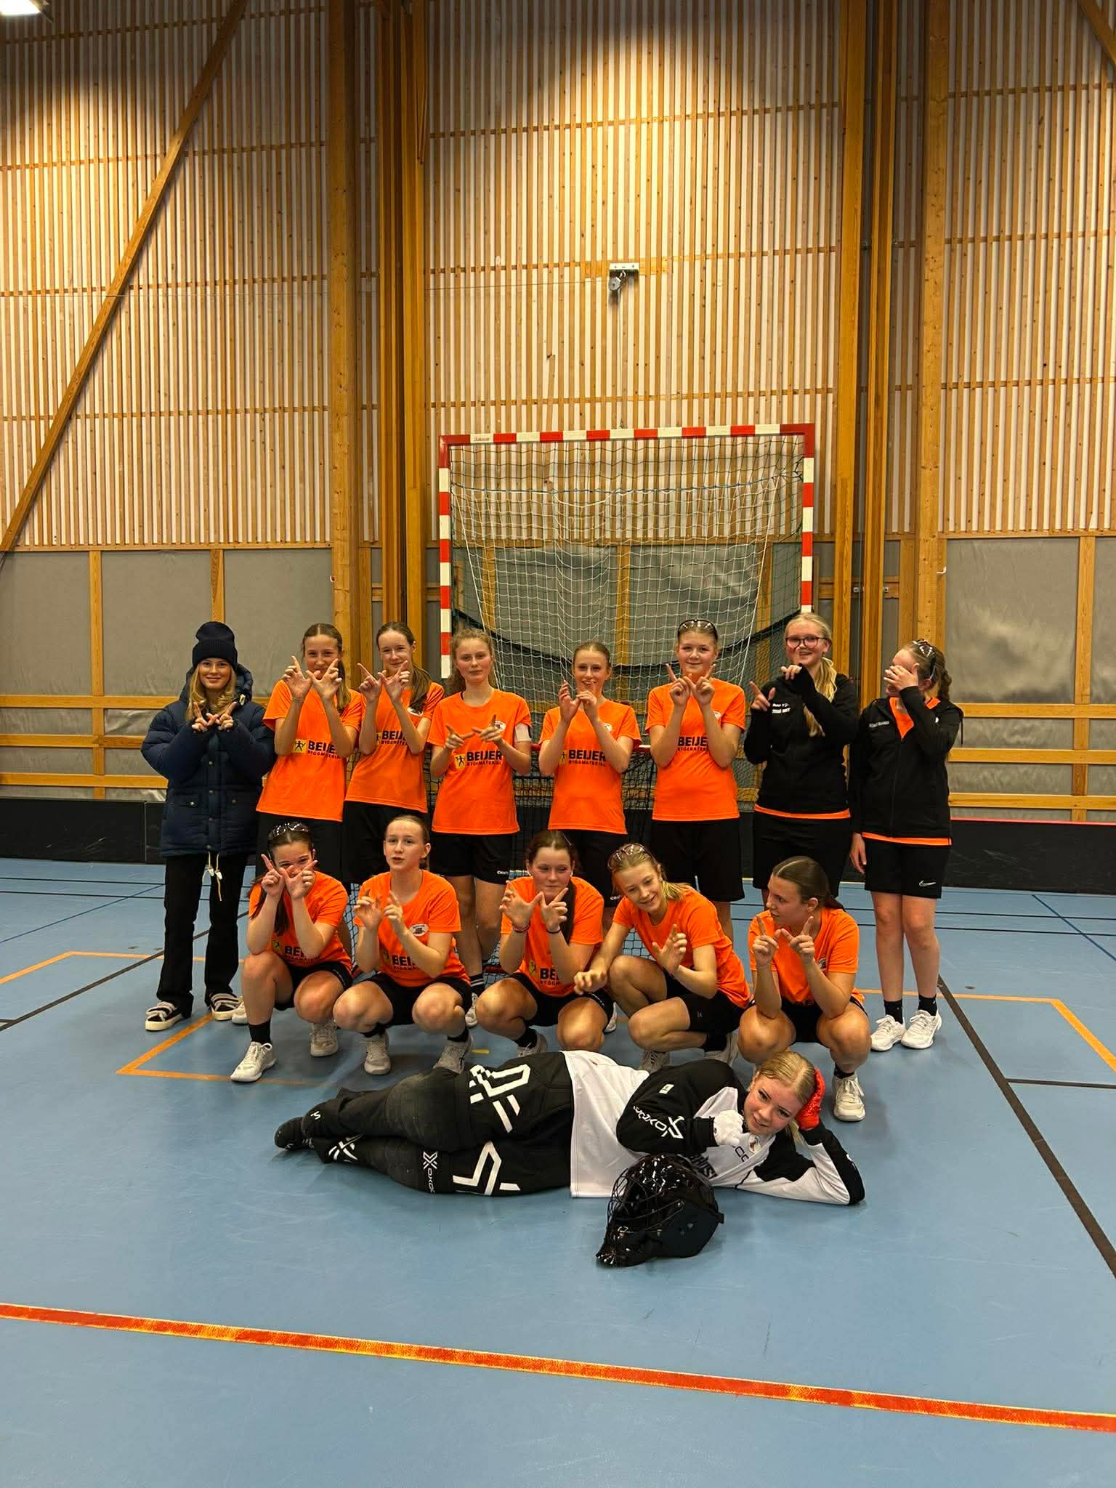
Dagordning
§1 Mötet öppnas
§2 Frågan om mötets behöriga utlysande
§3 Val av mötesordförande och sekreterare
§4 Val av justeringsmän och rösträknare
§5 Godkännande av dagordning
§6 Verksamhetsberättelse för säsongen 25/26
§7 Revisorns granskningsberättelse
§8 Ansvarsfrihet för styrelsen
§9 Verksamhetsplan och budget för säsongen 26/27
§10 Val av styrelse, revisor och valberedning
§11 Inlämnade motioner
§12 Övriga frågor
§13 Mötet avslutas

Slide 3
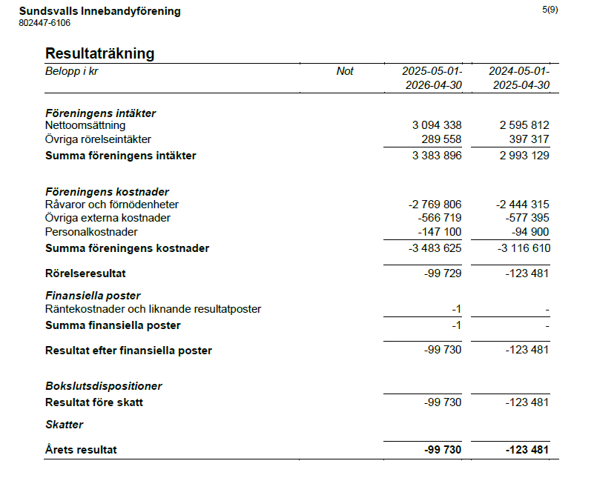
Verksamhetsberättelse - resultatrapport

Slide 4
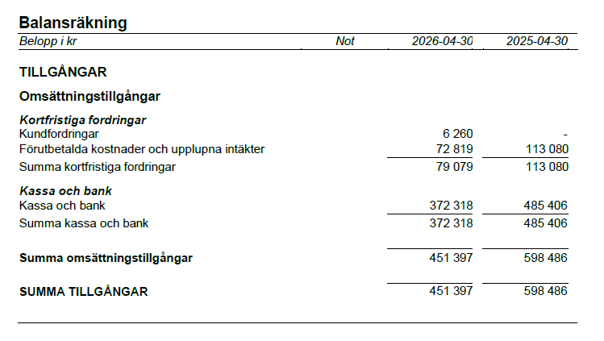
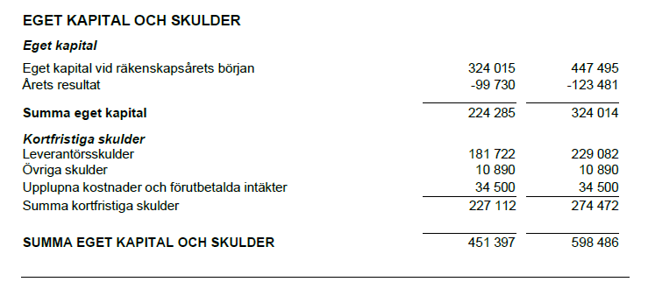
Verksamhetsberättelse

Slide 5
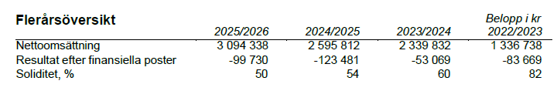
Flerårsöversikt

Slide 6
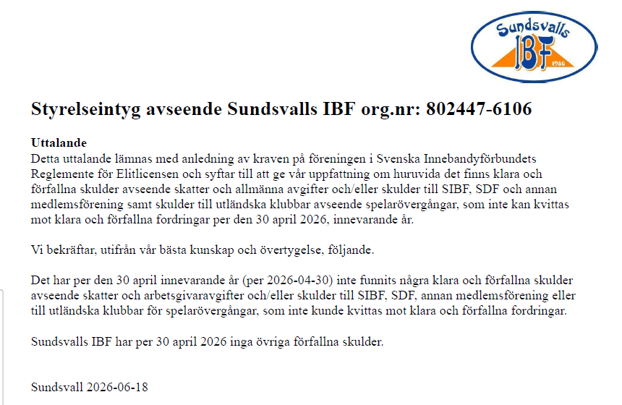
Styrelseintyg för elitlicensen

Slide 7
Verksamhetsberättelse - föreningsarbete
Nyhetsbrev
Playbook lagledare
46 ledare utbildade
Föreläsning om motivation och hälsa - A-lag & JAS
Nya intäkter i form av Dealbooster och Solidsport
Införde friköp och pottsystem
Stort arbete med etablering av arbetsgrupper
Notes:
mycket arbete kring struktur, policies och rutiner

Slide 8
Verksamhetsberättelse - sportsliga framgångar
Allsvenskan 5:a -> kval till SSL
Div1 3:a
Juniorallsvenskan 4:a
Damer utveckling 2:a
Juniorserie A 1:a
5 tjejer uttagna till distriktslaget
Silver i ungdoms-SM!
Pantameraserien
Många väldigt fina placeringar i de olika serierna
11/12 Nord fick inbjudan till Mästarcupen
Sammandrag för de yngsta lagen.

Slide 9
Verksamhetsberättelse - måluppfyllelse
Slutspel i Junior-SM ❌
Slutspel i Ungdoms-SM ✅
Rekrytera och behålla spelare ❌
Satsa på utbildningar ✅
Etablera sportgrupp ✅
En ekonomi i balans ❌
Notes:
Svårt att följa upp då det inte fanns så mycket konkret i föregående verksamhetsplan

Slide 10
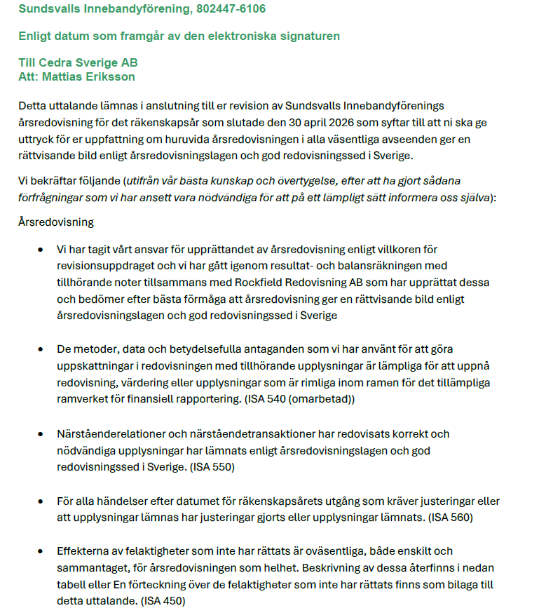
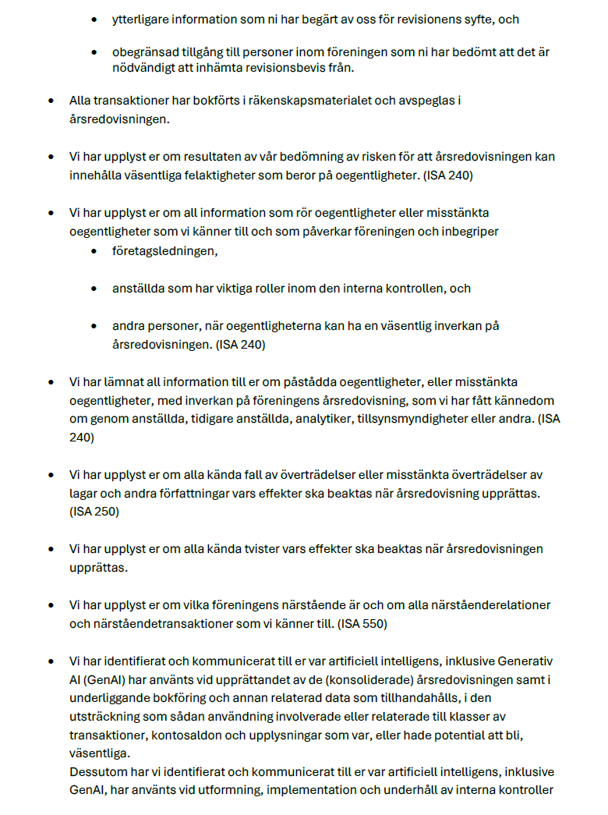
Revisorns granskningsberättelse

Slide 11
Ansvarsfrihet
Frågan om stämman kan ge styrelsen ansvarsfrihet för den gångna säsongen?
Frågan besvarades med ja.

Slide 12
Verksamhetsplan 26/27
Målsättningar barn- och ungdomsverksamhet
● Delta i "prova på aktiviteter" i samarbete med skolorna och kommun
● Starta nya lag vartannat år (jämna år)
● Löpande utbildning av våra ledare
● Locka tjejer att söka sig till innebandygymnasiet NIU och LIU för att fortsätta
utvecklas som innebandyspelare
● Fadderverksamhet där äldre spelare träffar och inspirerar våra yngre spelare
● Rekrytera och behålla spelare så länge som möjligt
● En innebandycup i egen regi våren 2027.

Slide 13
Verksamhetsplan 26/27
Idrottsliga mål för spelare från 16 år
● Kvalificera oss till slutspel i Ungdoms-SM 2027
● Kvalificera oss till slutspel i Juniorallsvenskan
● Kvalificera oss till slutspel i Junior-SM 2027

Slide 14
Verksamhetsplan 26/27
Målsättningar A-laget
● Sundsvalls IBF ska fortsätta vara ett etablerat lag i Allsvenskan
● Merparten av A-lagets spelare rekryteras ur föreningen
● Ha en välutbildad, peppande och ansvarsfull tränarstab
● Sundsvalls IBF ska vara den första och givna föreningen som en talangfull spelare
väljer om man bor inom 20 mil från Sundsvall eller flyttar till Sundsvall
● Aktivt arbeta för att hitta nya och långsiktiga samarbetspartners som ger värde
● Utveckla våra matcharrangemang så att besökande lag får en trevlig vistelse
● Utveckla våra matcharrangemang så att publiken får en trevlig upplevelse med
diverse olika kringaktiviteter
● Kommunicera tydligare och mer frekvent gällande vårt A-lag både för att se till att alla
får information men också för att öka intresset.
Notes:
Sundsvalls IBF ska fortsätta vara ett etablerat lag i Allsvenskan
● Merparten av A-lagets spelare rekryteras ur föreningen
● Ha en välutbildad, peppande och ansvarsfull tränarstab
● Sundsvalls IBF ska vara den första och givna föreningen som en

Slide 15
Verksamhetsplan 26/27
Ekonomiska mål
● En budget i balans
● Att de flesta lagen kan stå för merparten av sina egna kostnader
● Att hitta nya sponsorer som vi kan bygga stabila och långsiktiga samarbeten med
● Fortsätta att omförhandla avtal och minska kostnader
● Faktureringar och betalningar görs i tid
● Fortsätta dialogen med kommunen om nödvändigheten av att få bidrag för att kunna bedriva elitverksamhet
● Se över och förfina upplägget med försäljningar/friköp.

Slide 16
Avgifter
Medlemsavgifter
Enskild 450 kr/säsong (oförändrad)
Familj 700 kr/säsong
Träningsavgifter
6-7 år 0 kr
8-9 år 800 kr
10-11 år 1200 kr
12-13 år 1500 kr
14-15 år 1800 kr
16+ 2500 kr - fortsatt dialog om hur pengarna ska komma in
Beslutat!
Notes:
medlemsavgifterna beslutar årsmötet om

Slide 17
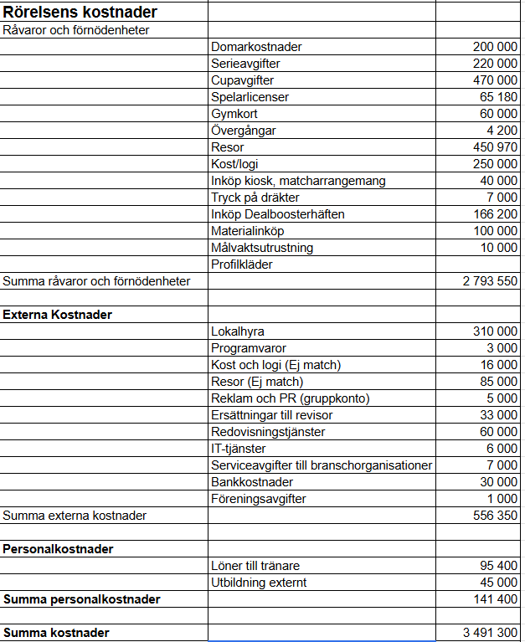
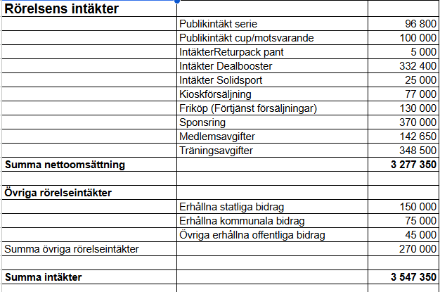
Budget
Beslutad!

Slide 18
Val av styrelse
Beslutat!
Till ny styrelse föreslås
Karolina Persson, ordförande på 2 år
Madeleine Lundberg, ledamot på 2 år
Linda Sahlin, ledamot på 2 år
Patrik Norlander, ledamot på 1 år
Susanne Sellbom, ledamot på 1 år
Gabrielle Leek, ledamot på 1 år
Notes:
Urban Zachrisson, Nicklas Bäckström och Gabrielle Leek avgår

Slide 19
Val av revisor
Beslutat!
Till ny revisor föreslås
Daniel Sundqvist, Hellström & Hjelm Revision AB, Östersund

Slide 20
Val av valberedning
Till valberedningen föreslås:
Ove Jansson
2 till

Slide 21
Val av representanter till VIBF
Beslutat!
Till representant väljs Markus Sjöholm, medlem i IBF och ledamot i Västernorrlands innebandyförbund.

Slide 22
Inlämnade motioner
Byta ut stadgarna - inlämnad av Gabrielle Leek
Bredare representation i styrelsen - Lars Markström
Förändrad intäktsfördelning vid försäljning - Emil Ulander
Varje lag bär sina egna kostnader - Emil Ulander

Slide 23
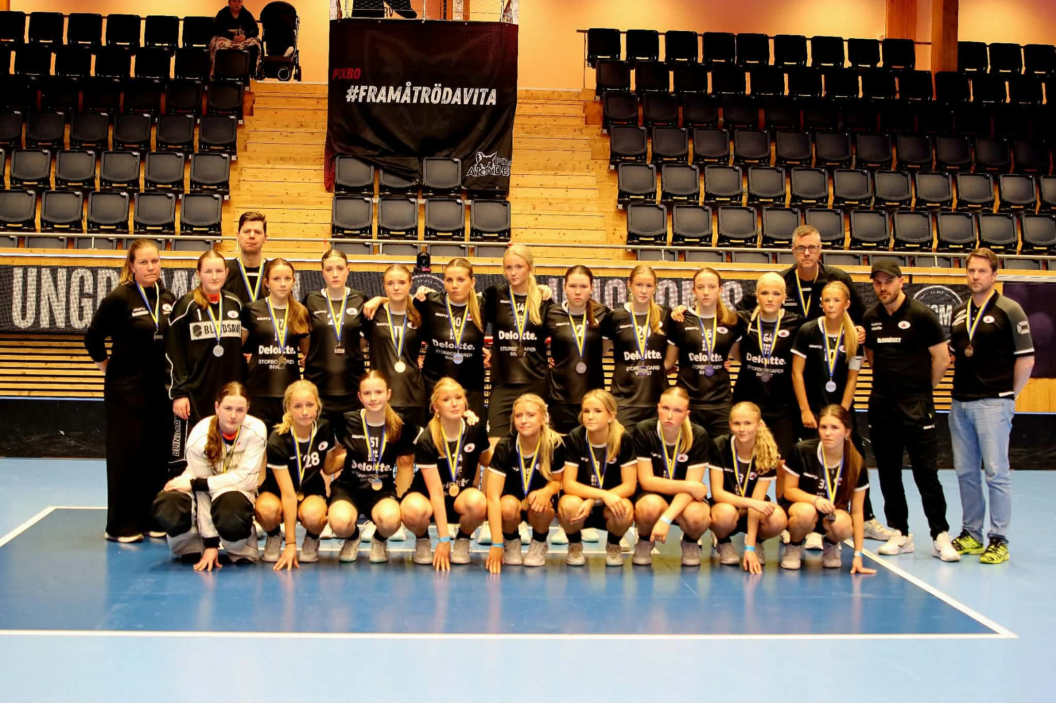
Övriga frågor

Slide 24
Övrig information
de nya lag som startar kommer att få namnen Nord och Syd
föreningens 40-årsjubileum får tyvärr skjutas på framtiden
vi kommer uppgradera till en nyare version av laget.se
vi behåller logga och färg tills vidare
all dokumentation som rör årsmöte finns på hemsidan under Dokument

